Slide 1
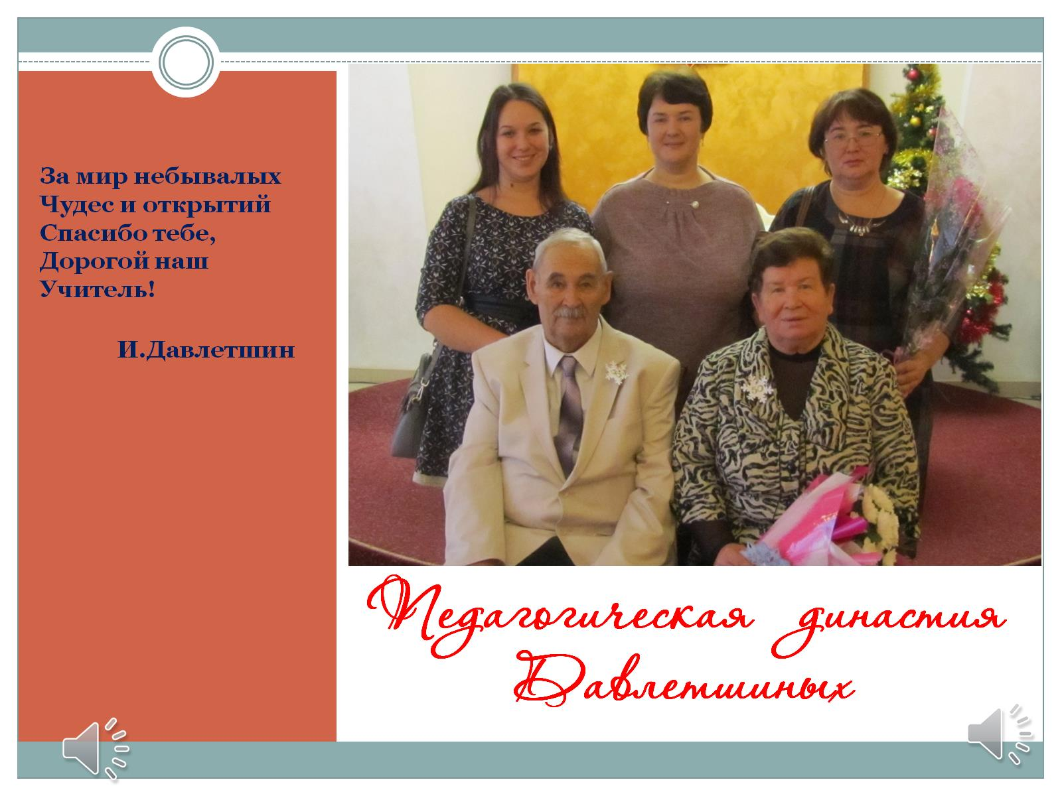
Педагогическая династия Давлетшиных

Slide 2
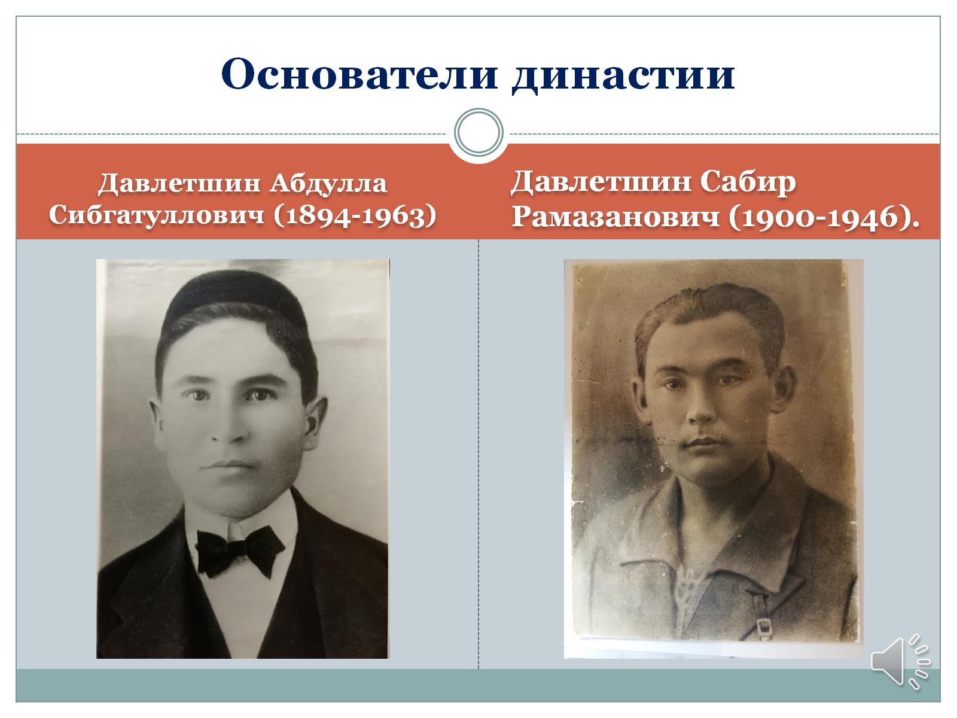
Основатели династии

Slide 3
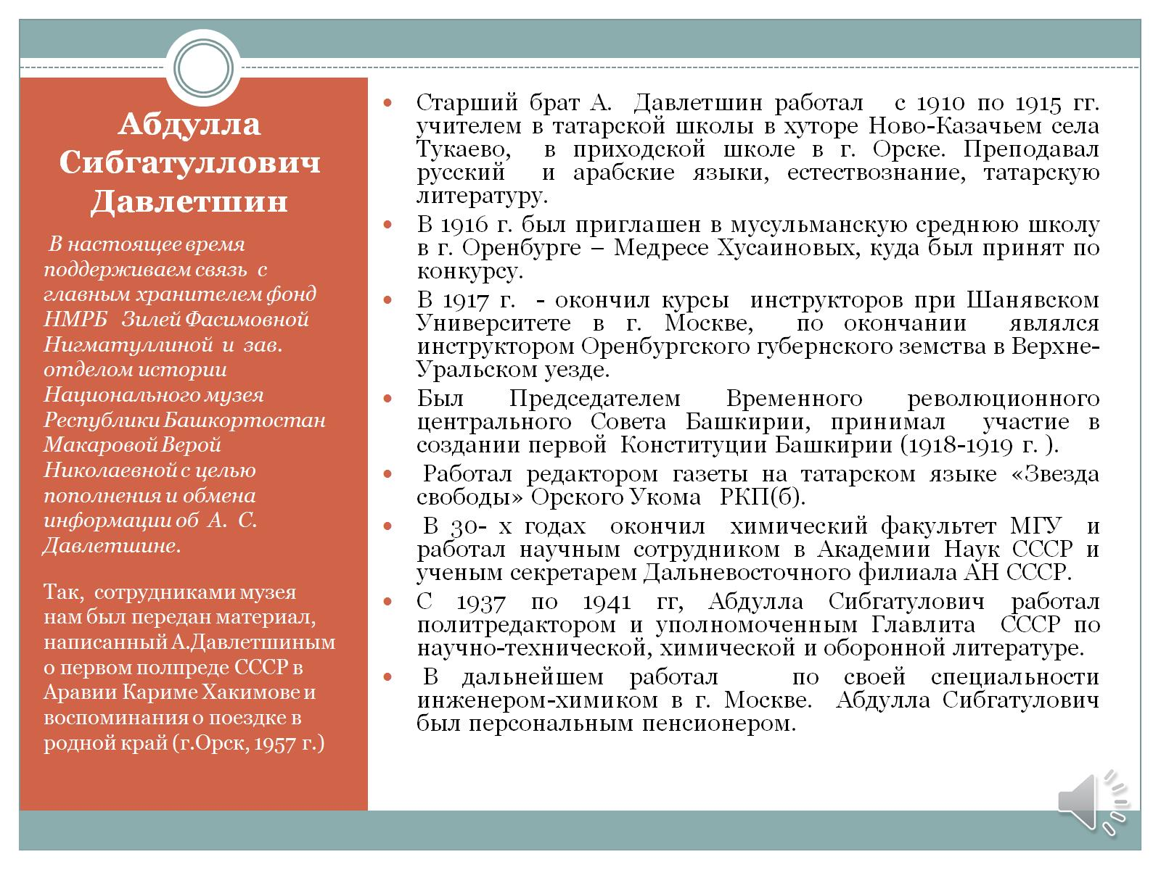
Абдулла
Сибгатуллович Давлетшин

Slide 4
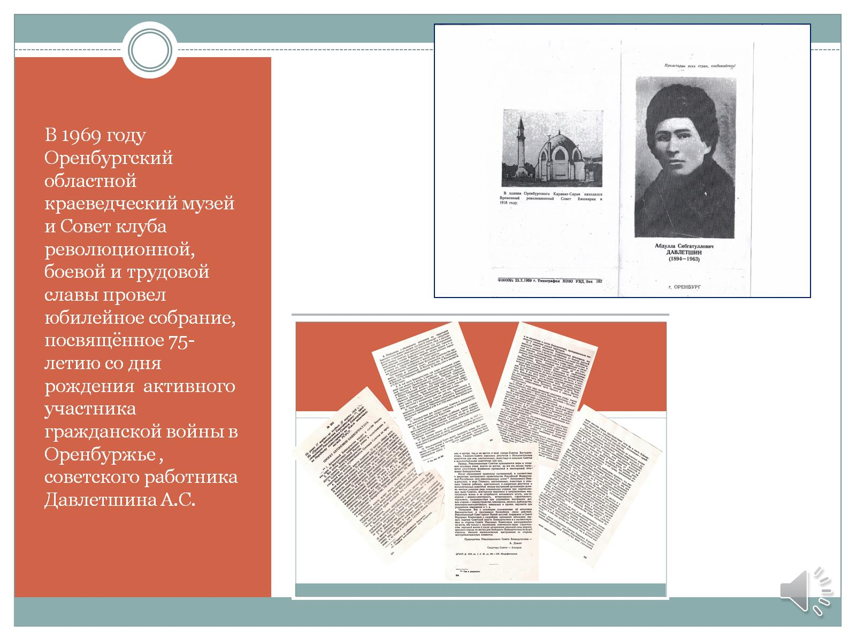

Slide 5
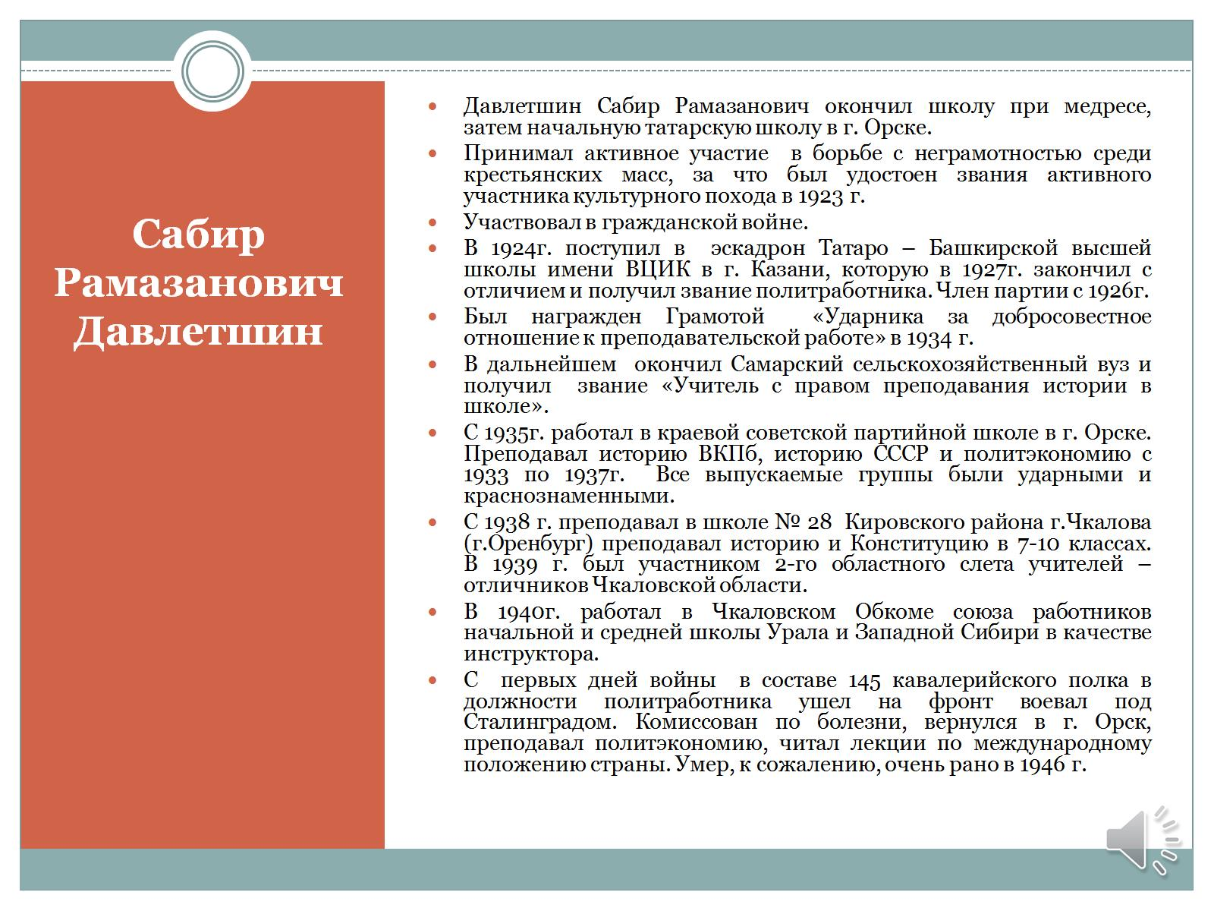
Сабир
Рамазанович
Давлетшин

Slide 6
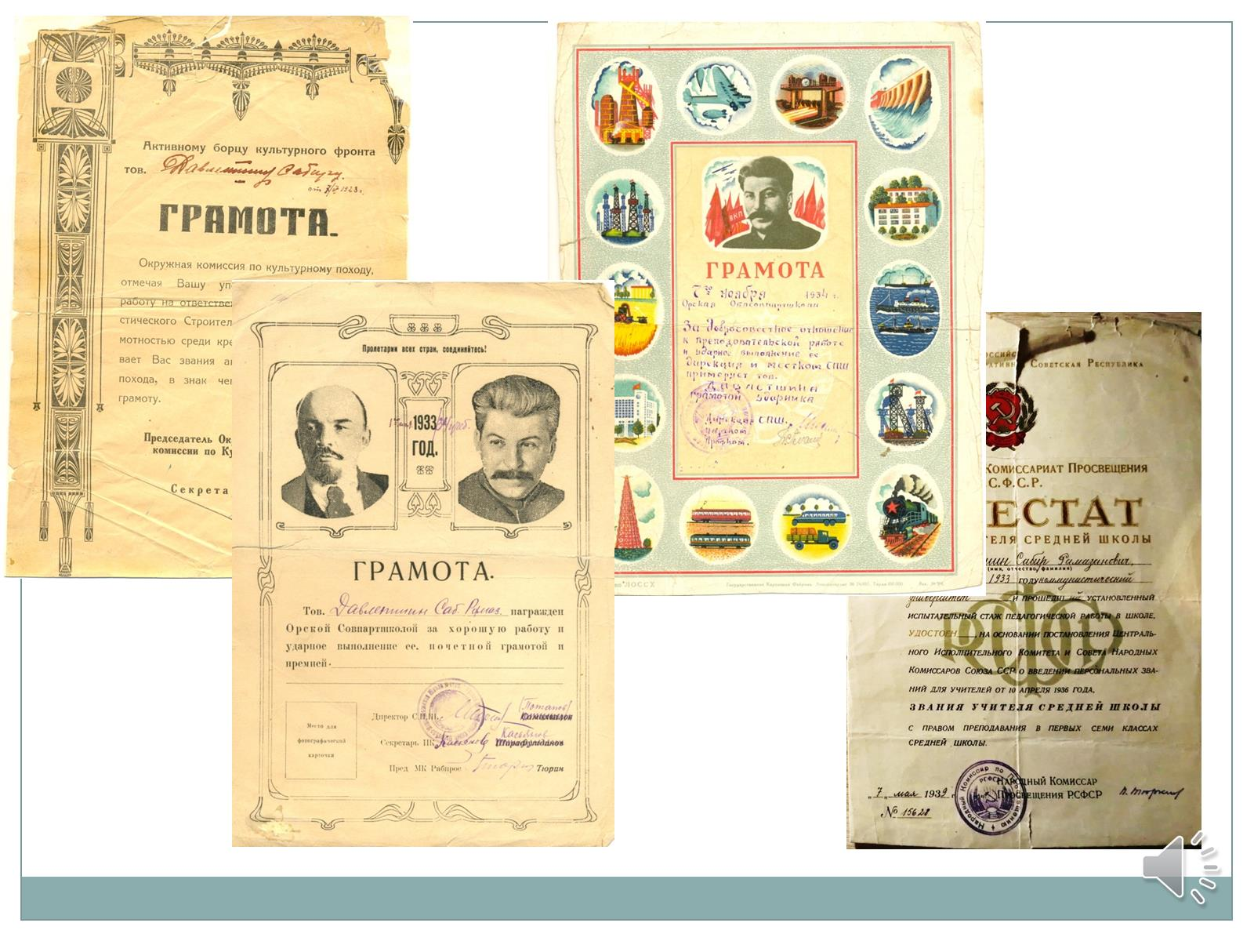

Slide 7
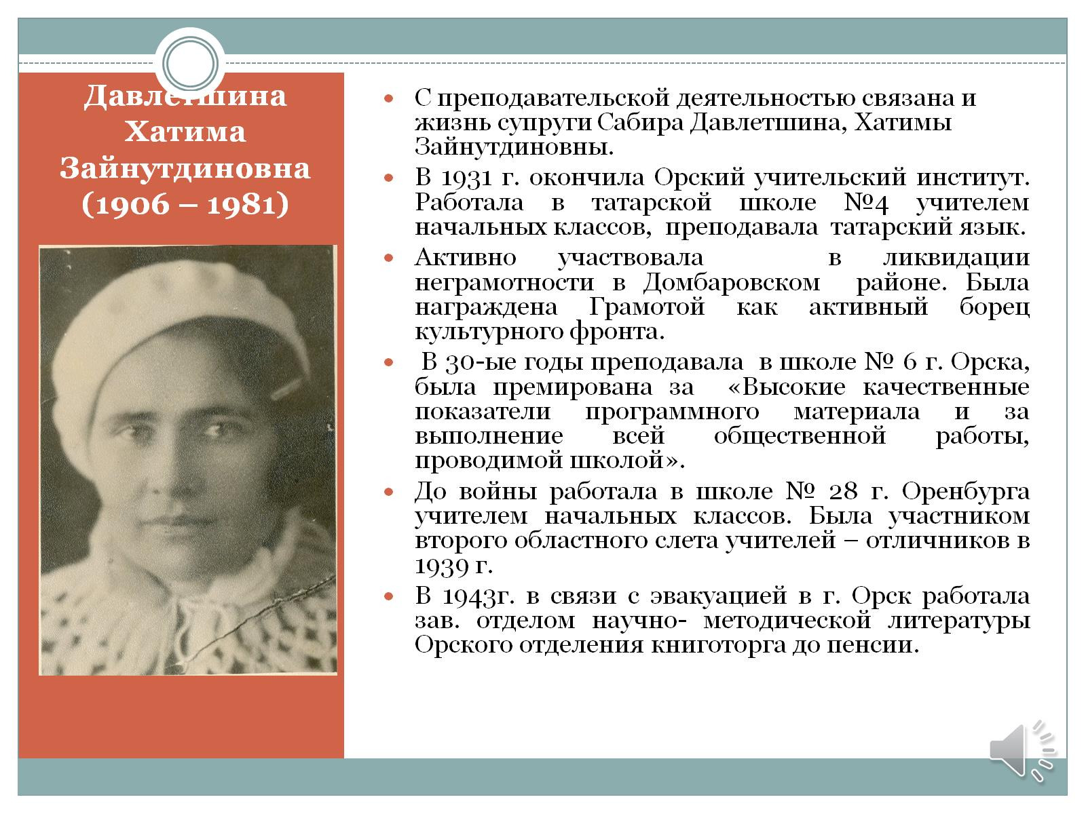
Давлетшина Хатима Зайнутдиновна(1906 – 1981)

Slide 8
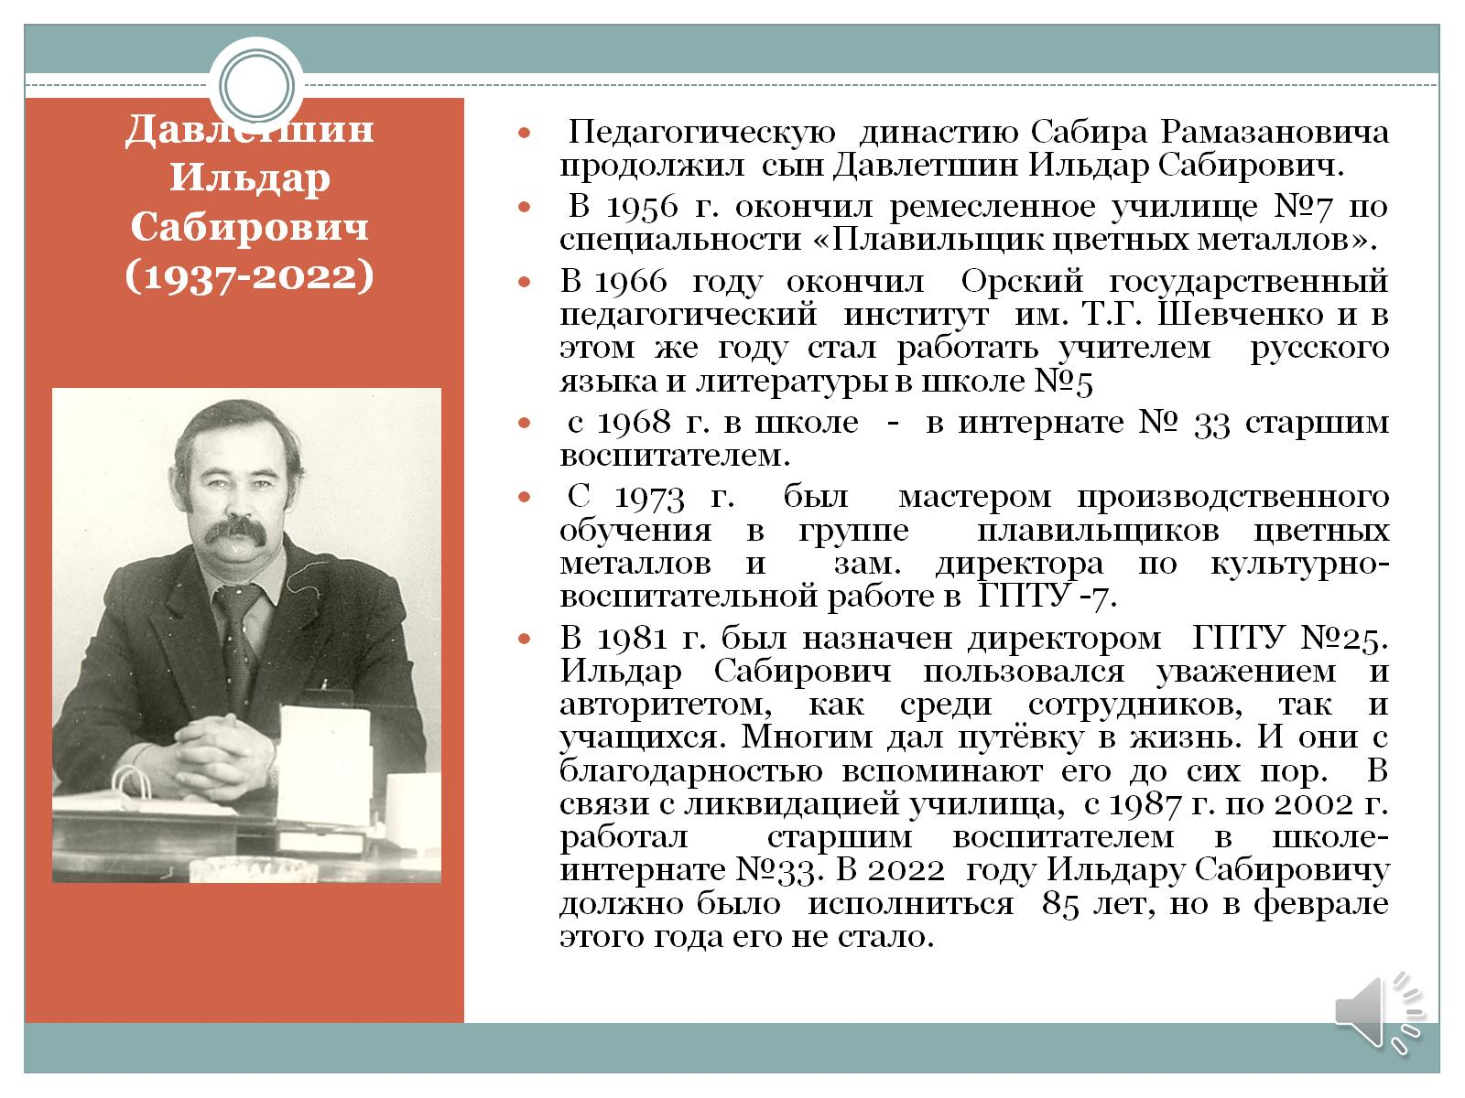
Давлетшин Ильдар Сабирович (1937-2022)

Slide 9
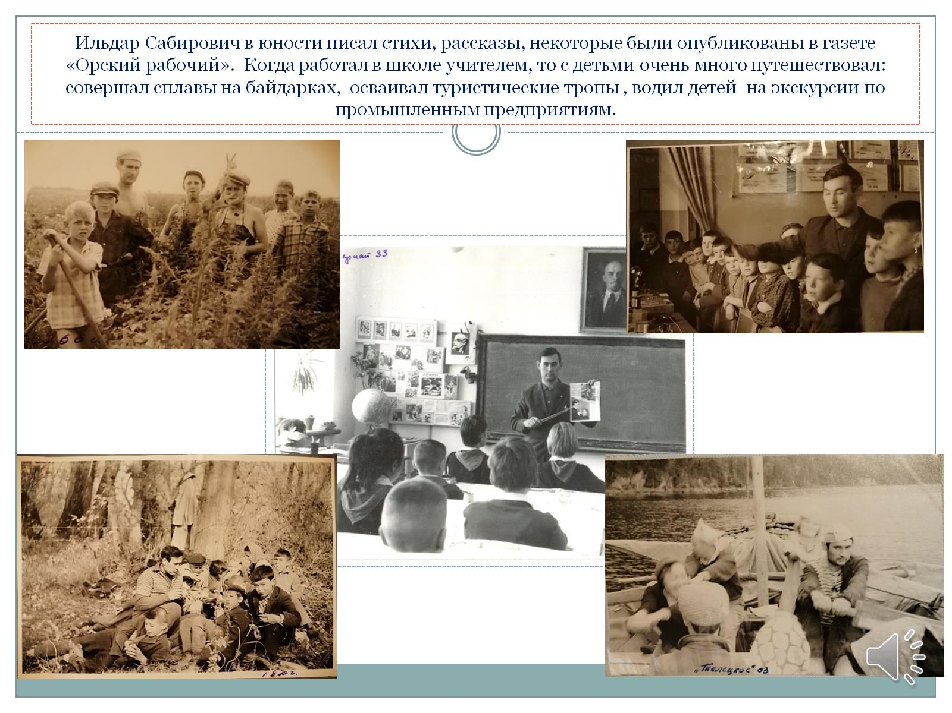
Ильдар Сабирович в юности писал стихи, рассказы, некоторые были опубликованы в газете «Орский рабочий». Когда работал в школе учителем, то с детьми очень много путешествовал: совершал сплавы на байдарках, осваивал туристические тропы , водил детей на экскурсии по промышленным предприятиям.

Slide 10
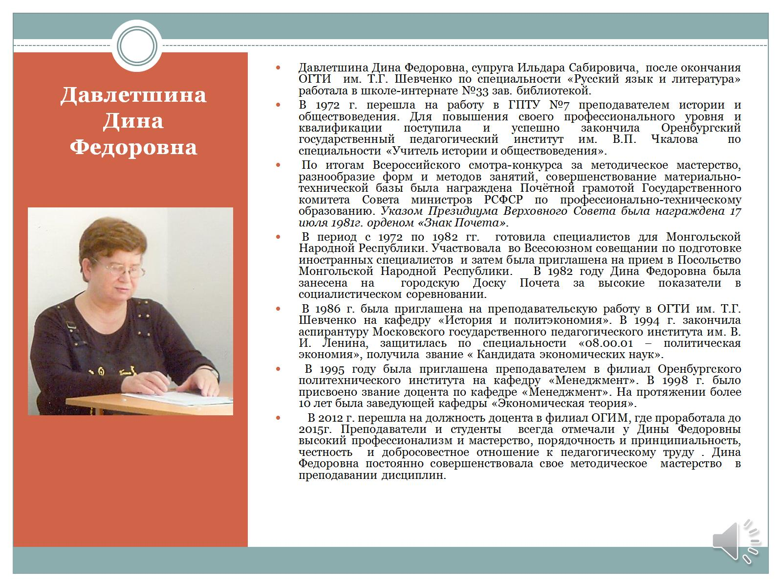
Давлетшина Дина Федоровна

Slide 11
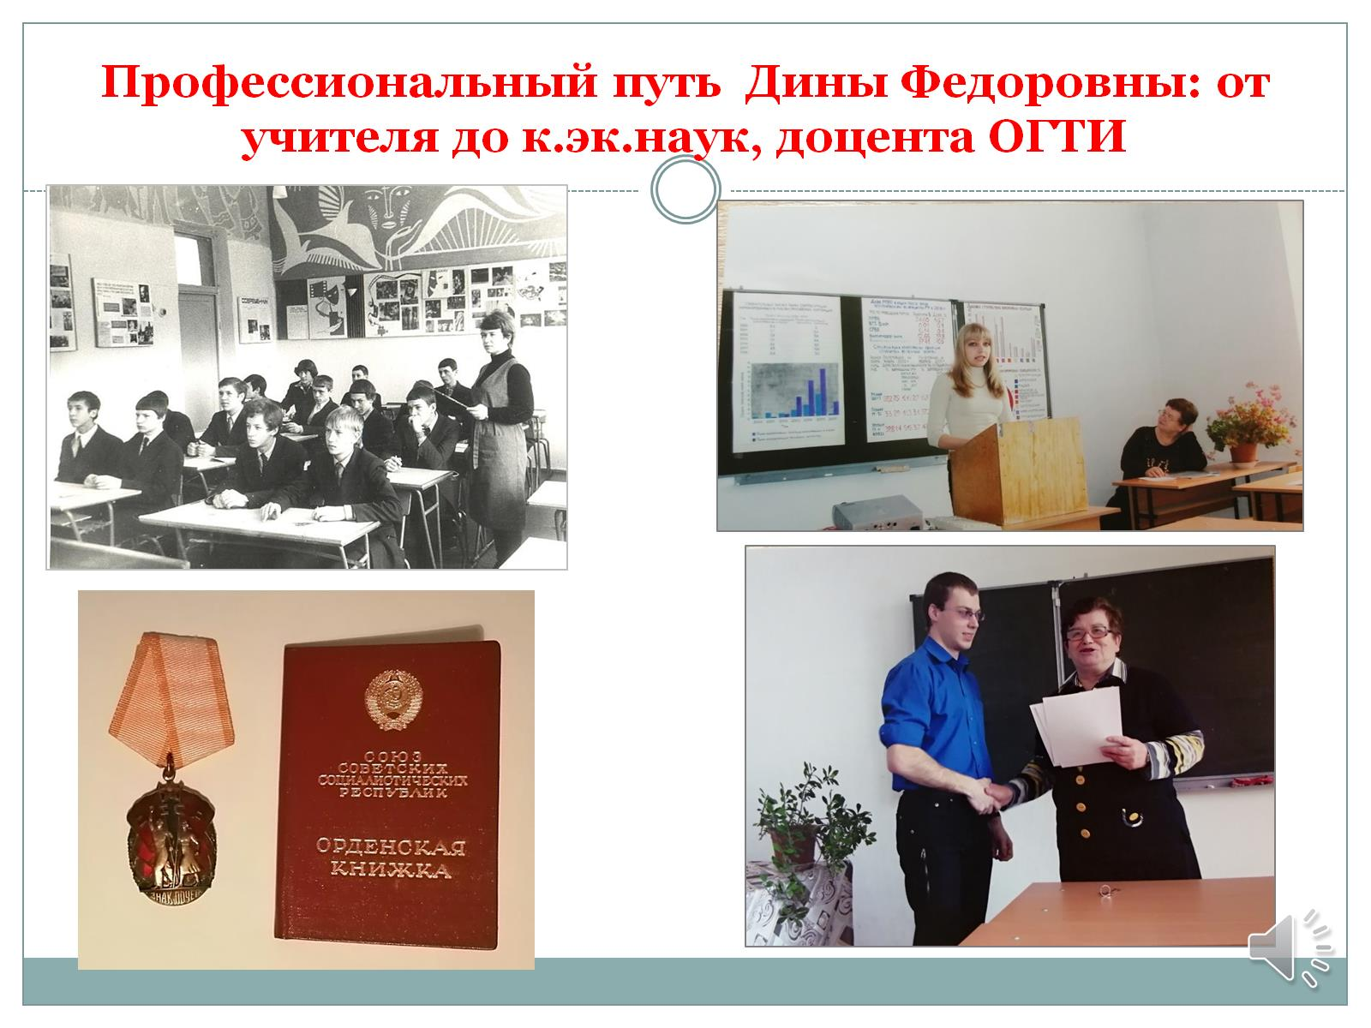
Профессиональный путь Дины Федоровны: от учителя до к.эк.наук, доцента ОГТИ

Slide 12
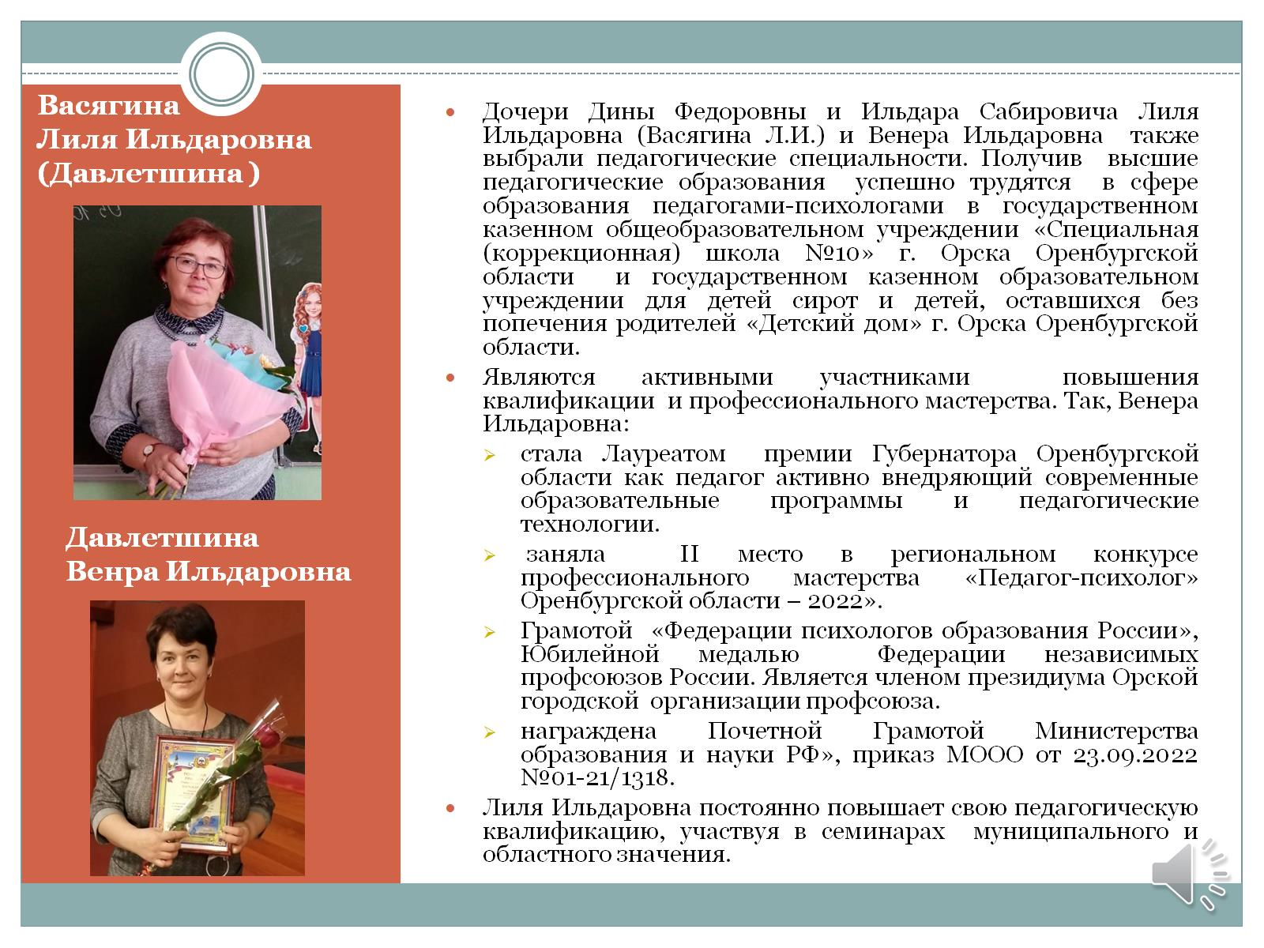
Васягина
Лиля Ильдаровна (Давлетшина )

Slide 13
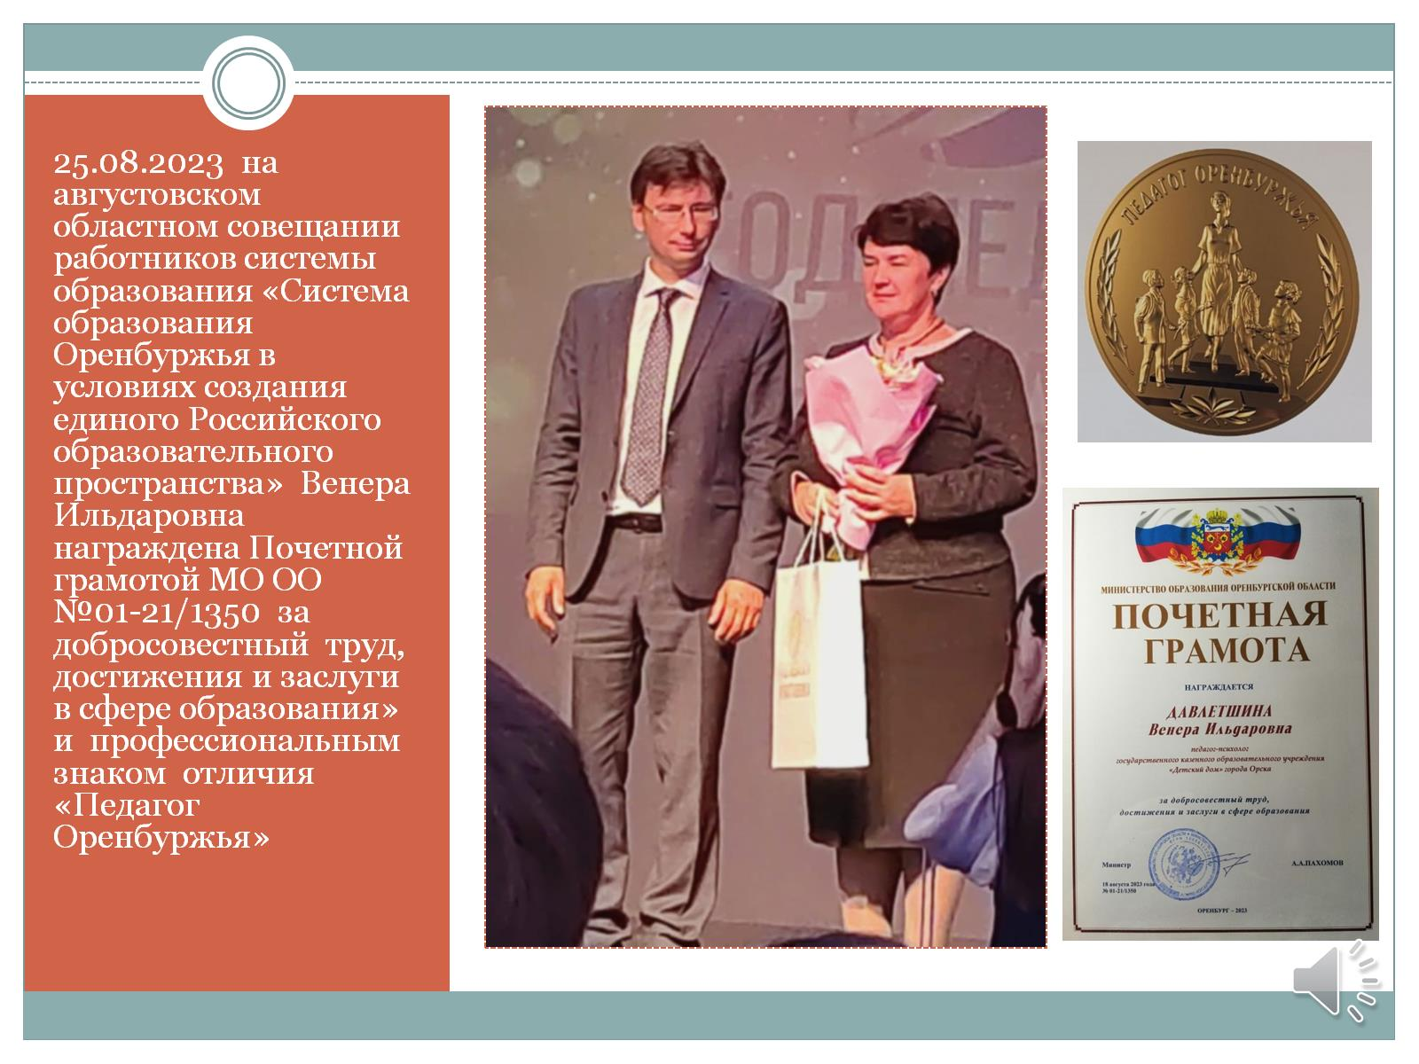

Slide 14
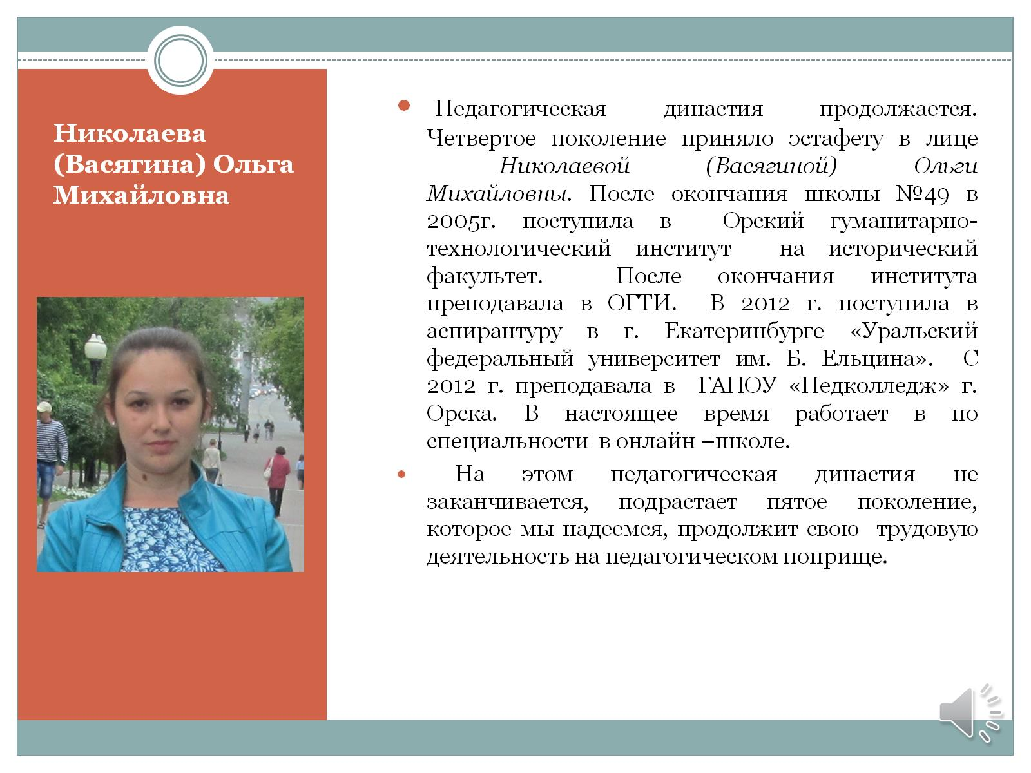
Николаева (Васягина) Ольга Михайловна

Slide 15
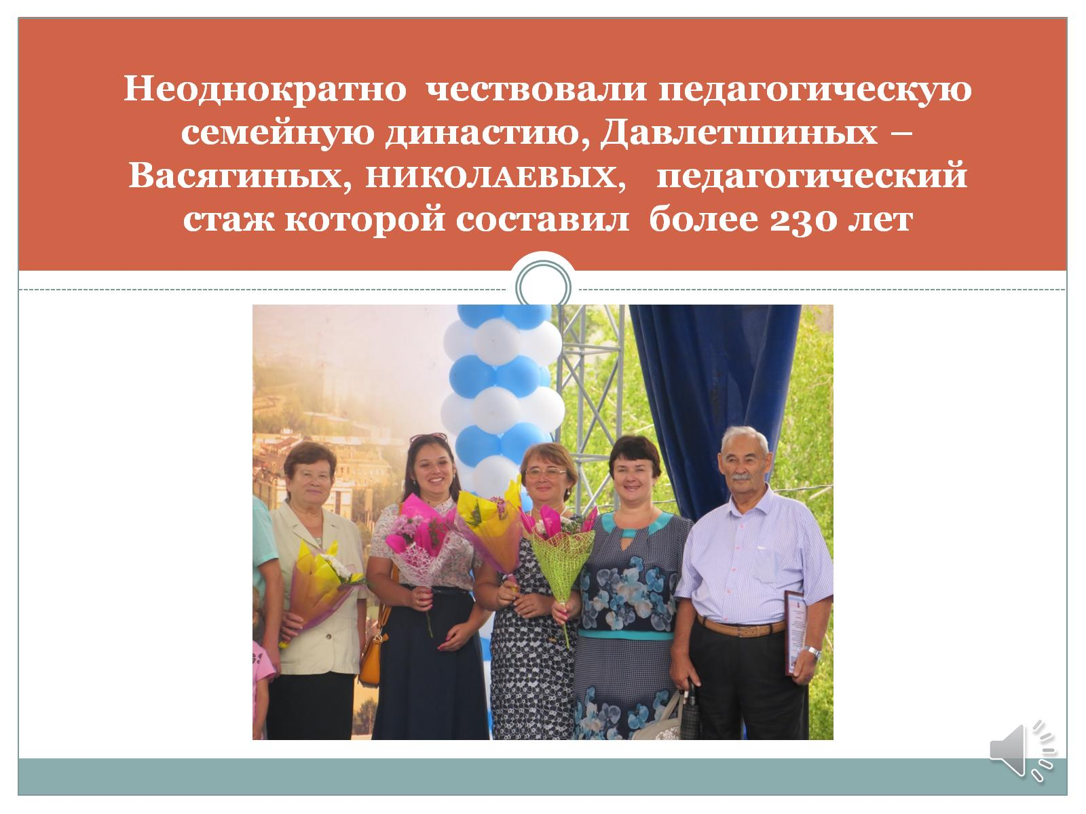
Неоднократно чествовали педагогическую семейную династию, Давлетшиных – Васягиных, НИКОЛАЕВЫХ, педагогический стаж которой составил более 230 лет

